Slide 1
Địa lí
Bài 1. Việt Nam – đất nước chúng ta

Slide 2
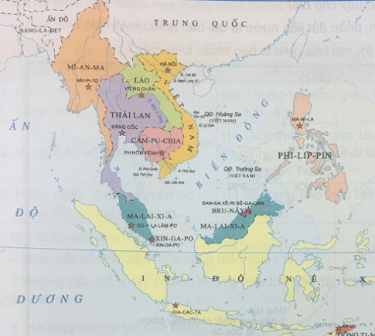
2. Xác định vị trí địa lí của Việt Nam.
a. Quan sát lược đồ hình 1.

Slide 3
b. Chỉ phần đất liền của nước ta trên lược đồ.
c. Trả lời các câu hỏi sau:
Nêu tên những nước tiếp giáp phần đất liền của nước ta.
Biển bao bọc phía nào phần đất liền của nước ta? Tên biển là gì?
Kể tên một số đảo và quần đảo của nước ta.

Slide 4
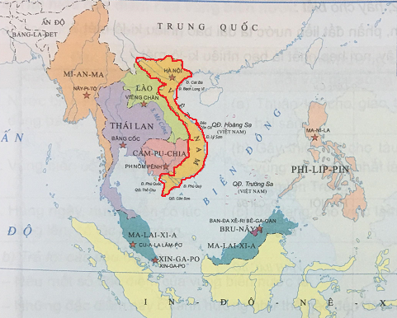
b. Phần đất liền của nước ta trên bản đồ là:

Slide 5
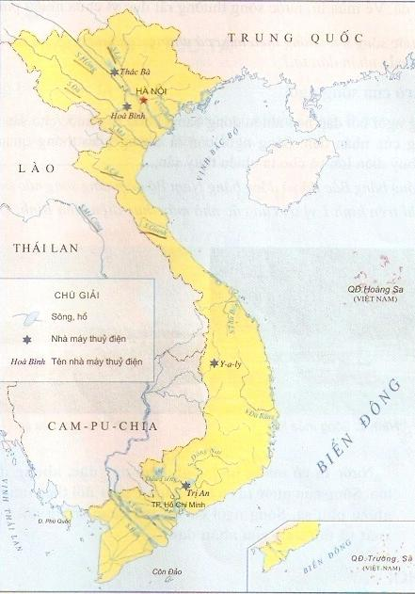
TRUNG QUỐC
Nêu tên những nước tiếp giáp phần đất liền của nước ta?
LÀO
Những nước tiếp giáp phần đất liền với nước ta có: Trung Quốc, Lào và Cam-pu-chia.
CAM-PU-CHIA

Slide 6
Biển bao bọc phía nào của đất nước ta? Tên biển là gì?
Đ Cát Bà
Đ Bạch Long Vĩ
Biển bao bọc phía Đông, phía Nam và phía Tây Nam của nước ta. Tên gọi là Biển Đông.
Phía Đông
QĐ Hoàng Sa
Kể tên một số đảo và quần đảo của nước ta?
BIỂN ĐÔNG
Một số đảo và quần đảo của nước ta như: Cát Bà; Bạch Long Vĩ; Phú Quốc; Côn Đảo …
Quần đảo: Hoàng Sa và Trường Sa ...
Đ Phú Quốc
Phía Nam
Phía Tây Nam
QĐ Trường Sa
Côn Đảo

Slide 7
3. Đọc thông tin, quan sát hình và thảo luận. (trang 61- Lịch sử và Địa lí 5- Tập 1- VNEN).
a. Đọc kĩ thông tin. (SGK/61).
c. Trả lời các câu hỏi sau:
- Đất nước Việt Nam nằm ở đâu và gồm những bộ phận nào?
- Vị trí của nước ta có thuận lợi gì cho việc giao lưu với các nước khác?

Slide 8
Quan sát hình 2 và cho biết: Từ Bắc vào Nam, phần đất liền nước ta dài bao nhiêu ki-lô-mét?
Nơi hẹp nhất là bao nhiêu ki-lô-mét?
1650 km
Đồng Hới
< 50 km
Từ Bắc vào Nam, nước ta dài 1650 km.
Nơi hẹp nhất chưa đầy 50km

Slide 9
4. Tìm hiểu đặc điểm của vùng biển nước ta.
a. Đọc thông tin trong bảng (trang 63 SGK).
b. Trả lời các câu hỏi sau:
-Nêu một số đặc điểm của vùng biển nước ta.
-Những đặc điểm này có ảnh hưởng như thế nào đến đời sống và sản xuất của nhân dân ta?

Slide 10
Vai trò của biển
Điều hòa khí hậu
Là đường giao thông quan trọng
Là nguồn tài nguyên quý
Biển
Nơi du lịch nghỉ mát
Notes:
10

Slide 11
Địa lí
Bài 1. Việt Nam – đất nước chúng ta
Ghi nhớ: Nước ta nằm trên bán đảo Đông Dương, thuộc khu vực Đông Nam Á. Đất nước ta gồm phần đất liền, vùng biển rộng lớn thuộc Biển Đông với nhiều đảo, quần đảo và vùng trời. Phần đất có diện tích khoảng 331 000km².
Biển điều hòa khí hậu, cung cấp nguồn tài nguyên và là đường giao thông quan trọng. Ven biển có nhiều cảnh quan đẹp, là nơi du lịch nghỉ mát hấp dẫn.

Slide 12
Điều 110 Hiến pháp năm 2013 quy định:
Các đơn vị hành chính của nước Cộng hòa xã hội chủ nghĩa Việt Nam được phân định như sau: Nước chia thành tỉnh, thành phố trực thuộc Trung ương; tỉnh chia thành huyện, thị xã và thành phố thuộc tỉnh; thành phố trực thuộc Trung ương chia thành quận, huyện, thị xã và đơn vị hành chính tương đương; huyện chia thành xã, thị trấn; thị xã và thành phố thuộc tỉnh chia thành phường và xã; quận chia thành phường. Đơn vị hành chính - kinh tế đặc biệt do Quốc hội thành lập.

Slide 13
Theo điều 13 Hiến pháp nước Cộng hoà Xã hội chủ nghĩa Việt Nam: Quốc kỳ nước Cộng hoà xã hội chủ nghĩa Việt Nam hình chữ nhật, chiều rộng bằng hai phần ba chiều dài, nền đỏ, ở giữa có ngôi sao vàng năm cánh.

Slide 14
Theo điều 13 Hiến pháp nước Cộng hoà Xã hội chủ nghĩa Việt Nam: Quốc huy nước Cộng hoà xã hội chủ nghĩa Việt Nam hình tròn, nền đỏ, ở giữa có ngôi sao vàng năm cánh, chung quanh có bông lúa, ở dưới có nửa bánh xe răng và dòng chữ Cộng hoà xã hội chủ nghĩa Việt Nam.

Slide 15
Theo điều 13 Hiến pháp nước Cộng hoà Xã hội chủ nghĩa Việt Nam: Quốc ca nước Cộng hoà xã hội chủ nghĩa Việt Nam là nhạc và lời của bài “Tiến quân ca” (nhạc sĩ Văn Cao, sáng tác năm 1944): «Đoàn quân Việt Nam đi....».

Slide 16
1. Làm bài tập
a. Đọc các câu sau và cho biết câu nào đúng, câu nào sai.
a1. Lãnh thổ nước ta bao gồm phần đất liền, vùng biển với nhiều đảo, quần đảo và vùng trời.
a2. Biển bao bọc phía tây và nam phần đất liền nước ta.
a3. Phần đất liền của nước ta chạy dài từ Tây sang Đông.
a4. Đường bờ biển nước ta cong như hình chữ s.
a5. Nước ta có thể giao lưu với nhiều nước bằng đường bộ, đường biển và đường hàng không.
a6. Hoàng Sa và Trường Sa là hai quần đảo của nước ta.
b. Hãy viết những câu đúng vào vở.

Slide 17
1. Làm bài tập
a. Đọc các câu sau và cho biết câu nào đúng, câu nào sai.
a1. Lãnh thổ nước ta bao gồm phần đất liền, vùng biển với nhiều đảo, quần đảo và vùng trời.
a2. Biển bao bọc phía tây và nam phần đất liền nước ta.
a3. Phần đất liền của nước ta chạy dài từ Tây sang Đông.
a4. Đường bờ biển nước ta cong như hình chữ s.
a5. Nước ta có thể giao lưu với nhiều nước bằng đường bộ, đường biển và đường hàng không.
a6. Hoàng Sa và Trường Sa là hai quần đảo của nước ta.
b. Hãy viết những câu đúng vào vở.

Slide 18
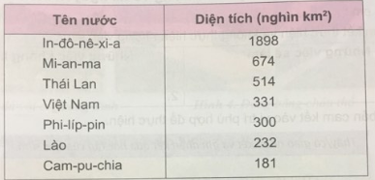
2. Quan sát bảng số liệu và trả lời
a. Quan sát bảng số liệu sau đây:
b. Đọc tên những nước có diện tích lớn hơn và nhỏ hơn diện tích nước ta
Những nước có diện tích lớn hơn Việt Nam là:
In-đô-nê-xi-a; Mi-an-ma và Thái Lan
Những nước có diện tích nhỏ hơn Việt Nam là: Phi-lip-pin; Lào và Cam-pu-chia.

